Slide 1

Verdieping Plantkunde
Toegepaste biologie en scheikunde van Teelt en Handel
Blok 3 Les 6

Slide 2
VERDIEPING PLANTKUNDE
Blok 3 Veredeling en selectie en Plantinhoudsstoffen
Programma blok 3
15/1 Uitleg Blok en introductie Veredeling en selectie, selectie methodes
22/1 Les 2 Veredeling en selectie, selectie methodes
29/1 Introductie Plantinhoudstoffen & Farmacie , Geur , Kleur en Smaak
06/2 Plantinhoudsstoffen Gewasbescherming
13/2 Plantinhoudstoffen Chemarts
20/2 Vakantie
26/2 Voorbereiden presentatie & werken met geurstoffen
05/3 Practicum n.n.t.b.
12/3 Presentaties

Slide 3
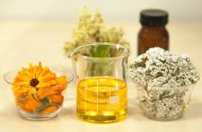
VERDIEPING PLANTKUNDE
Blok 3 Les 6 Voorbereiden Presentatie en Practicum
Over 2 weken moeten jullie je presentatie geven.
Dit uur ga je op zoek naar een gewas.
De docent kan je helpen zoeken en tips geven.

Slide 4
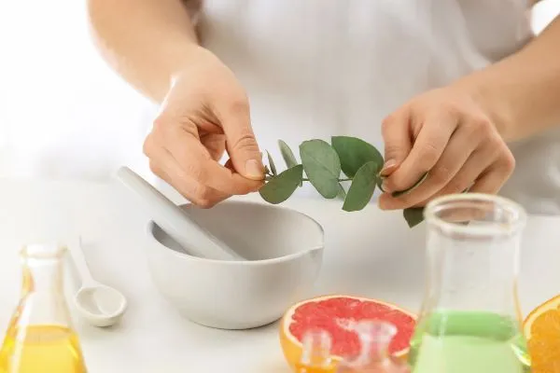
VERDIEPING PLANTKUNDE
Blok 3 Les 6 Voorbereiden Presentatie en Practicum
- Aftershave/parfum
- Geur/massage/medicinale olie maken
Volg de procedure uit de hand-out

